Slide 2
Diseño y DIAGRAMACIÓN
DE LA REVISTA

Slide 3
El diseño es un proceso mental, de imaginar, de proyectar. El diseñador identifica el problema y el proyecto es la mira.

Slide 4
Antes de empezar una revista contar con estos antecedentes.

Slide 5
TENER UN TEMA
¿Cuál será la temática de la revista? requieren una audiencia específica.
PREGÚNTA: ¿Será una revista única o una serie de ellas?

Slide 6
¿Cuál es el propósito de esta publicación?
¿Cómo puedo atar todo el contenido?
¿Qué quieres contar a tus lectores?
¿Ofrecer consejos o entrevistas de gente interesante?

Slide 7
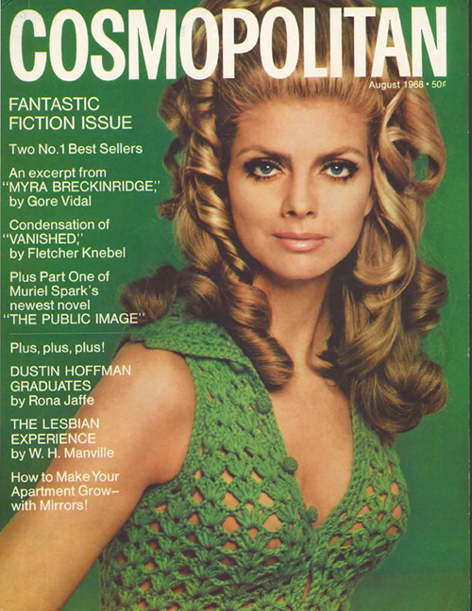
Diseña una portada.
Relacionada al tema general de la revista
Asegúrate de que el título destaque

Slide 8
Creación de un domi (Boceto de la revista.)
Establece una fecha de entrega.
Partes principales de la revista:
Portada. Contraportada. Índice
Editorial. Contenido. Publicidad

Slide 9
DIAGRAMACIÓN
Es distribuir, organizar los elementos del mensaje bimedia (texto e imagen).

Slide 10
Criterios de jerarquización (importancia) Funcionalidad del mensaje (fácil lectura).
Apariencia estética agradable (aplicación adecuada de tipografías y colores).

Slide 11
FUNDAMENTOS DE LA DIAGRAMACIÓN
La tipografía.
El color.
La composición.

Slide 12
LA TIPOGRAFÍA EN DIAGRAMACIÓN
Podemos hacer una clasificación general:
Romano:
Antiguo, transicional y moderno.
Egipcios. Palo seco. Caligráficas.
Misceláneas.

Slide 13
LA PORTADA
El encabezado, una imagen que llame la atención, el contenido, código de barras, la fecha, etc.

Slide 14
Lo primordial es que en un mundo de revistas en un anaquel se distinga por ser la única (anómala)

Slide 15
Aquí la maquetación de portada es más del estilo, del diseñador, mas que el del arreglo de columnas.

Slide 16
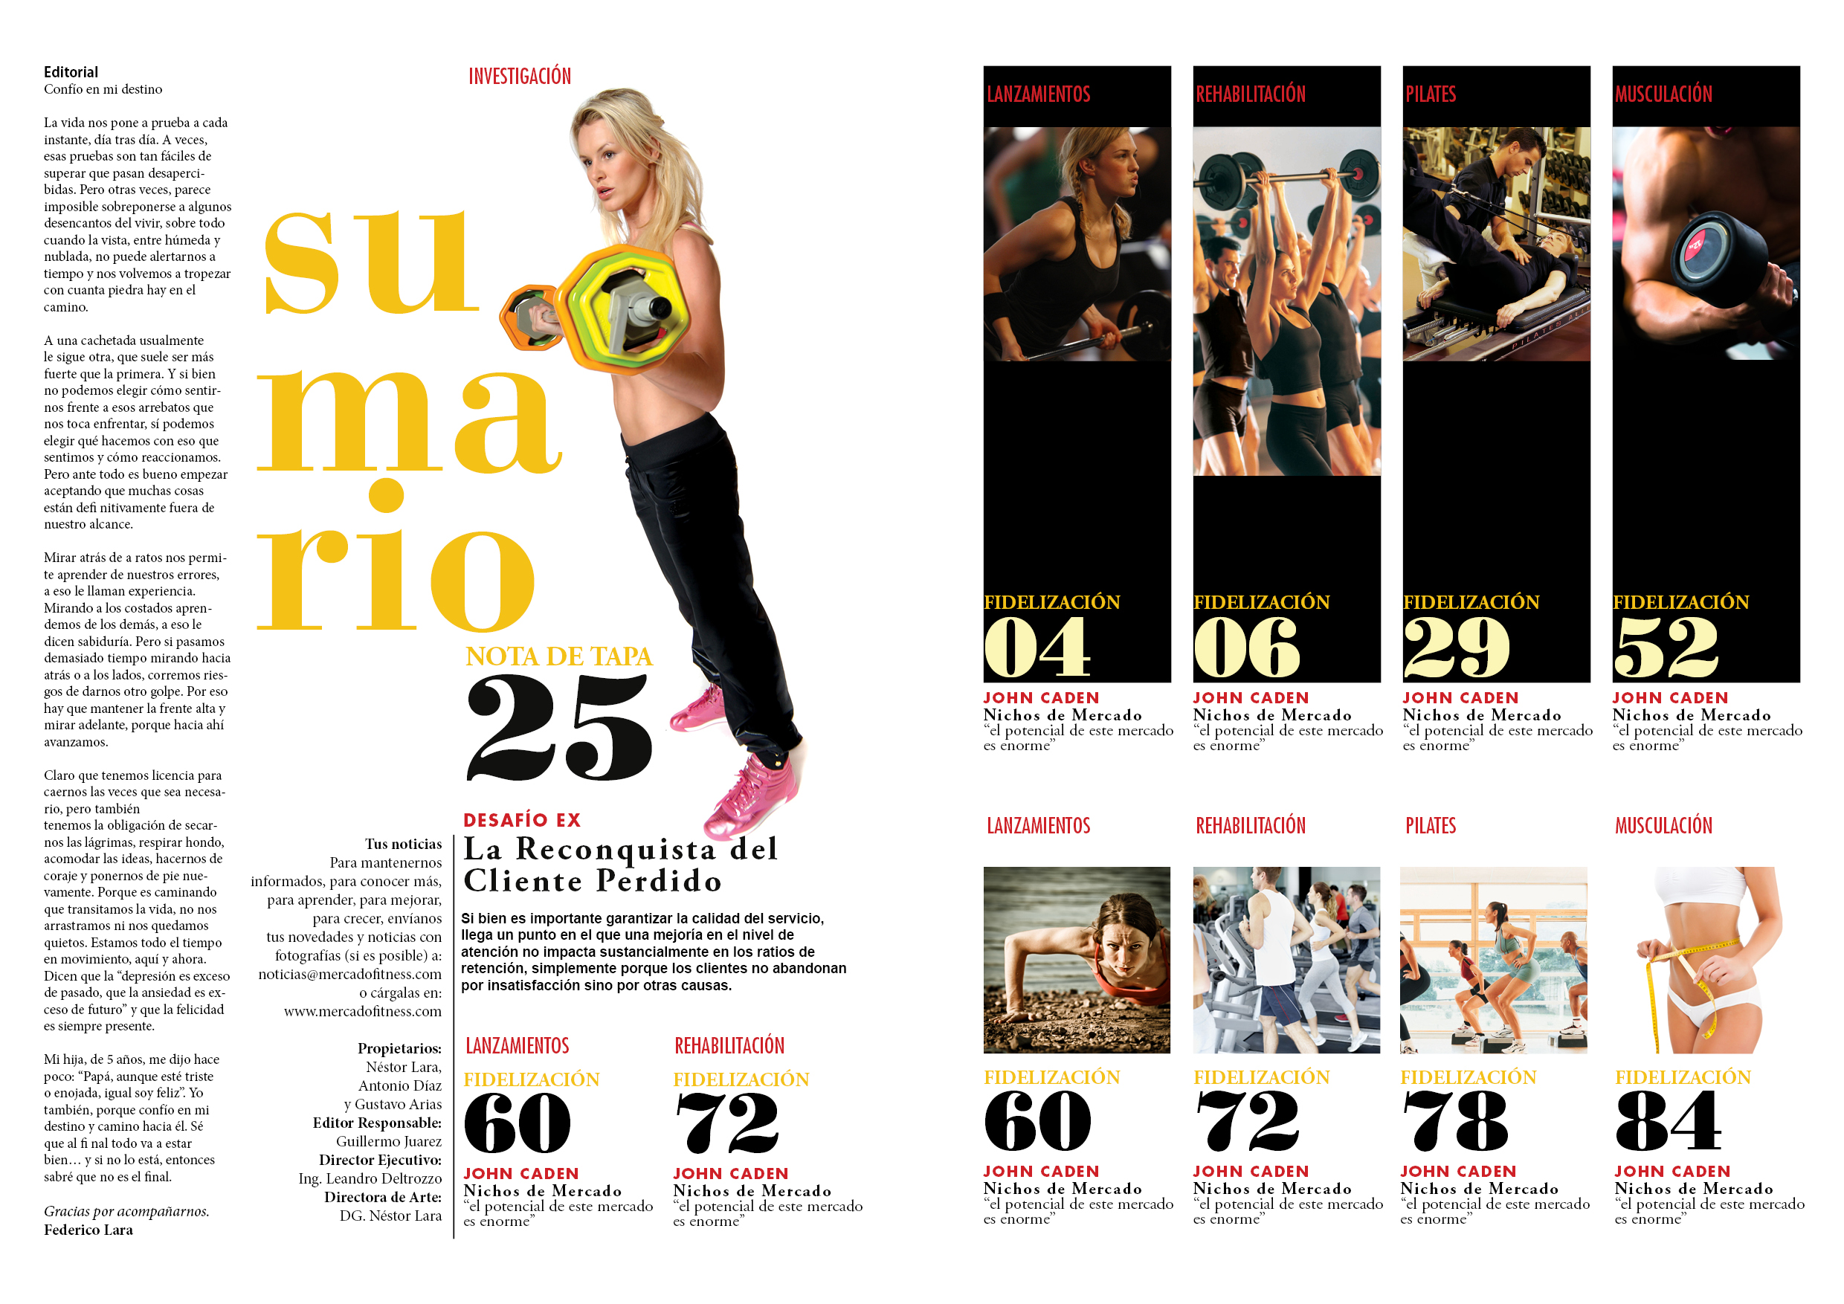
En la revista es importante establecer el estilo
El índice

Slide 17
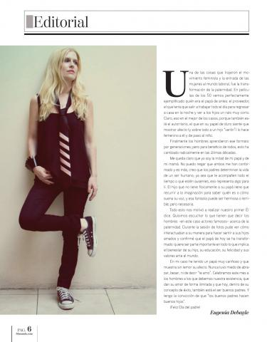
La página Editorial:

Slide 18
Se pueden añadir algunas formas de llamar la atención como la letra capitular al inicio del artículo.

Slide 20
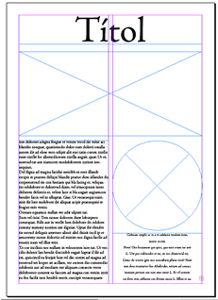
DIAGRAMACIÓN

Slide 23
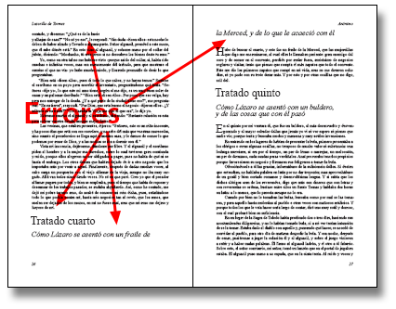
EVITAR LOS ERRORES
EN TITULOS
SUBTITULOS
TIPOGRAFIAS
FRASES CORTADAS

Slide 24
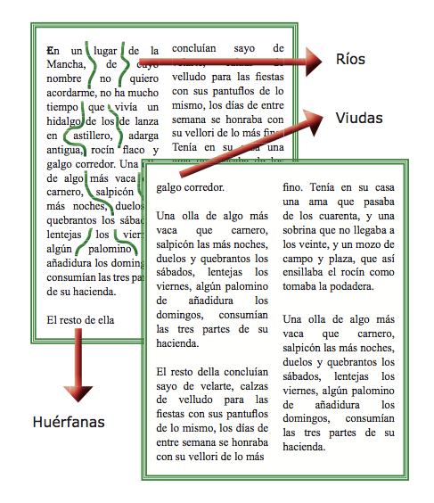
ASI COMO:
LOS RIOS
LAS VIUDAS
LAS HUERFANAS

Slide 26
